Slide 1
TryToMeet
Víctor Iranzo Jiménez
Adrián Martínez Carreres
Adrián Munera Sanchez
Jordi Revert Enguix

Slide 2
Índice
¿Qué es TryToMeet?
Estudio de mercado
Modelo de negocio
Demo
Trabajo futuro

Slide 3

¿Qué es TryToMeet?
TryToMeet es una aplicación para dispositivos móviles que permite a sus usuarios organizar cualquier tipo de eventos.
A los eventos son invitados los usuarios que el creador desee. Los usuarios podrán votar entre las fechas, que el creador propone, las que prefieran para celebrar el evento.

Slide 4
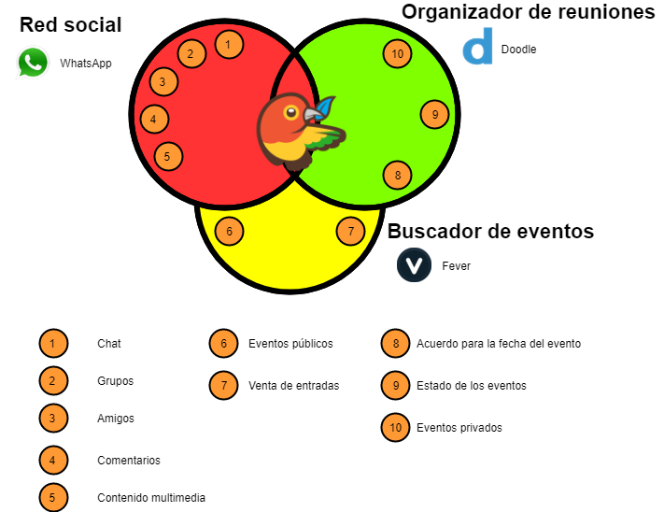

Slide 5
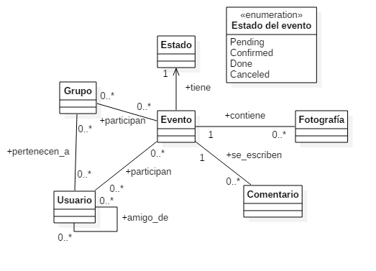
Modelo de Dominio

Slide 6
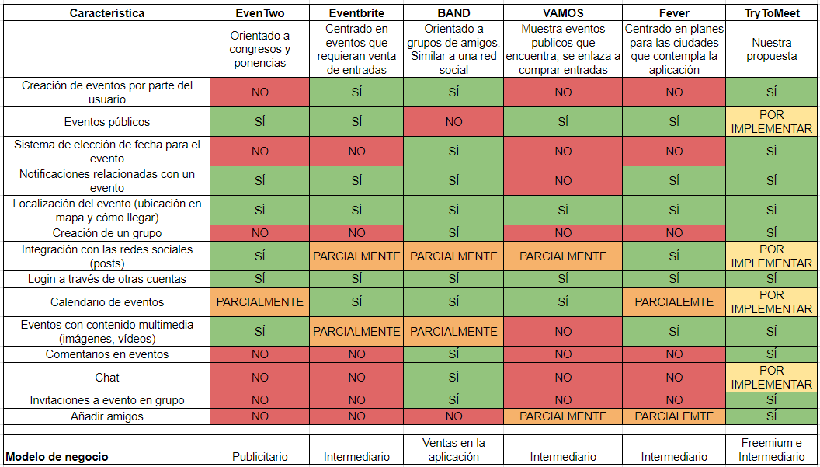
Estudio de mercado

Slide 7
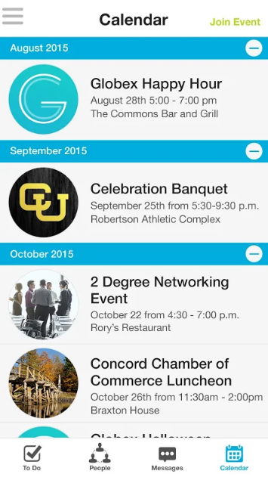

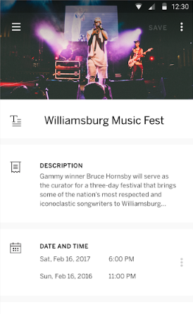
EvenTwo
Eventbrite
BAND

Slide 8
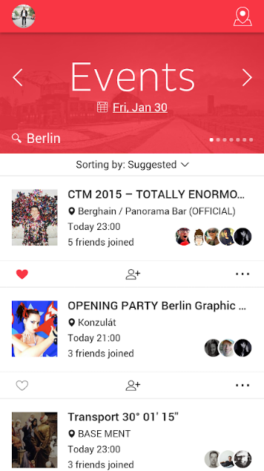
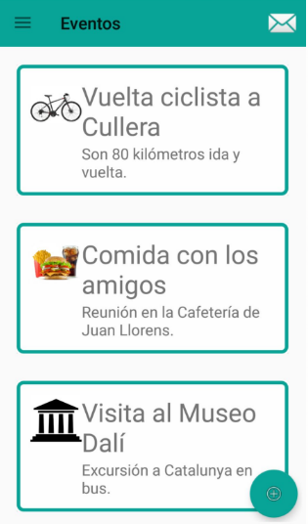

VAMOS
Fever
TryToMeet

Slide 9
Demo

Slide 10
Modelo de negocio
Freemium: ofrecemos funcionalidades básicas y si el usuario desea ciertas características adicionales ha de pagar por ellas.
Estas características podrían ser: grupos, chat entre grupos y amigos, notificaciones personalizadas, gamificación.
Intermediario: cobramos una comisión ínfima cuando a través de nuestra aplicación se realiza la compra de una entrada para un evento o se reserva en un restaurante.

Slide 11
Punto de equilibrio
Estimamos el trabajo realizado hasta la fecha en 140 HH.
Se puede obtener un mínimo producto viable (MVP) con 100 HH adicionales.
Si consideramos el salario de un programador de 20 €/h, la inversión inicial rondaría los 5000 euros (*).
Si la versión premium de la aplicación costase 2 €, el punto de equilibrio se alcanzaría vendiendo 2400 licencias, sin tener en cuenta el segundo modelo de negocio.
(*): Sin incluir otros gastos asociados como los administrativos o de Marketing.

Slide 12

Trabajo futuro
Eventos públicos.
Filtrar eventos por parámetros.
Gamificación.
Enlace con páginas tipo Ticketea para comprar entradas o elTenedor para reservar en restaurantes.
Mensajes entre grupos y amigos.
Calendario con los eventos.

Slide 13
TryToMeet
Víctor Iranzo Jiménez
Adrián Martínez Carreres
Adrián Munera Sanchez
Jordi Revert Enguix

